Slide 2
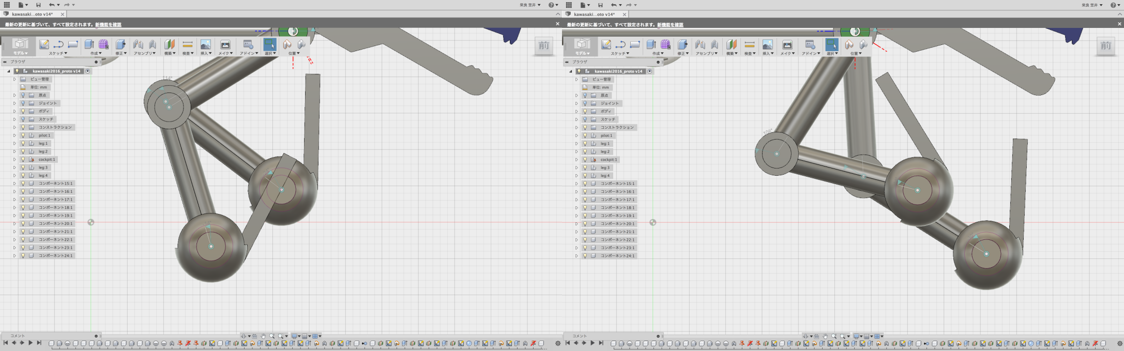
運足方向
障害物
障害物
運足方向

Slide 3
ハンド（エンドエフェクタ）
駆動関節（アクチュエータ）
非駆動関節
構造部材（リンク）

Slide 4
ハンド（エンドエフェクタ）
駆動関節（アクチュエータ）
構造部材（リンク）

Slide 5
ハンド（エンドエフェクタ）
駆動関節（アクチュエータ）
非駆動関節
構造部材（リンク）

Slide 7
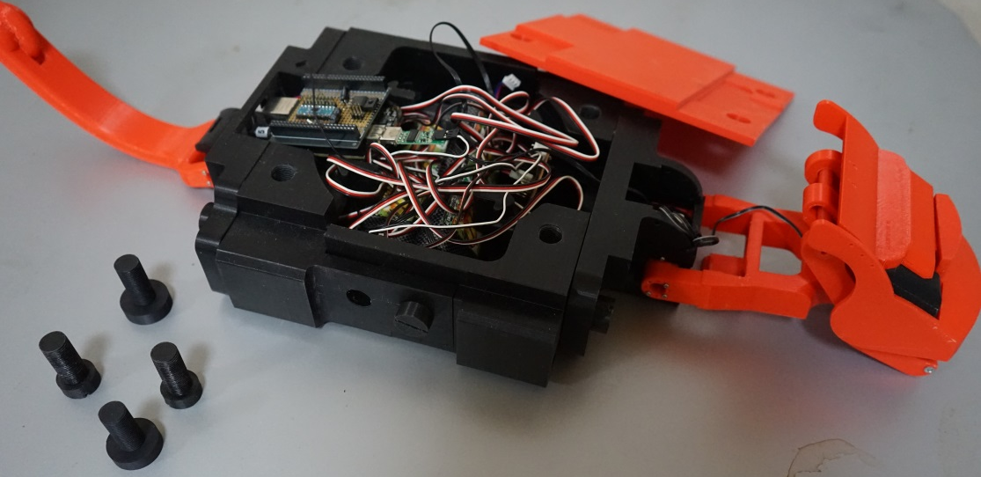

Slide 8
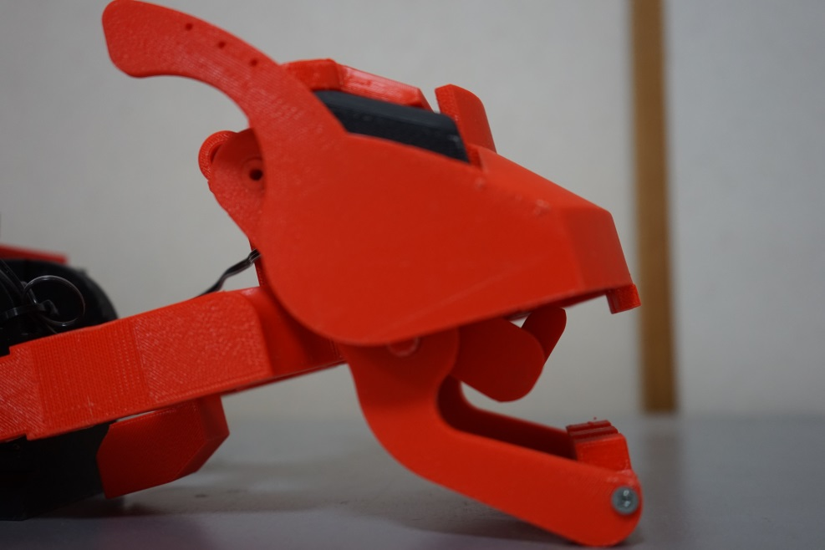
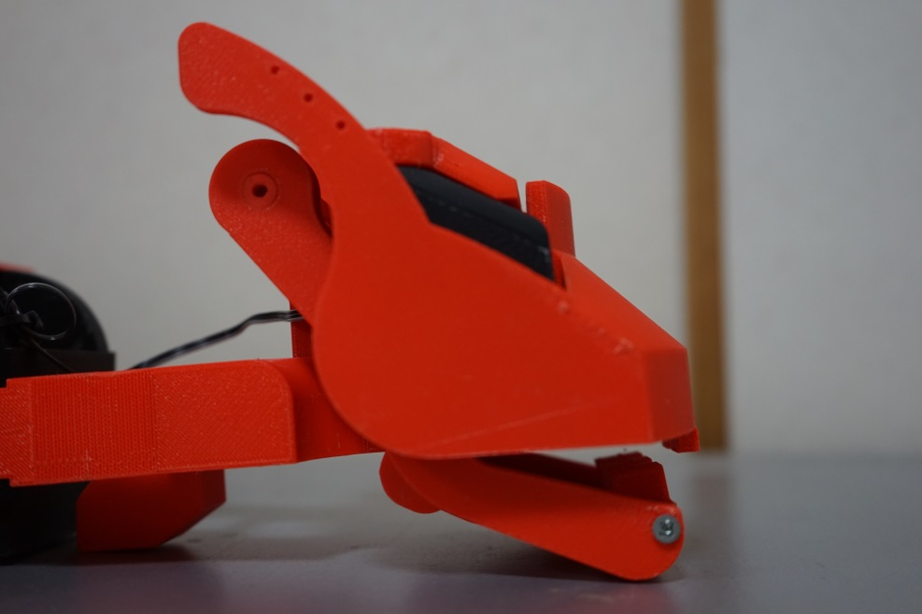

Slide 9
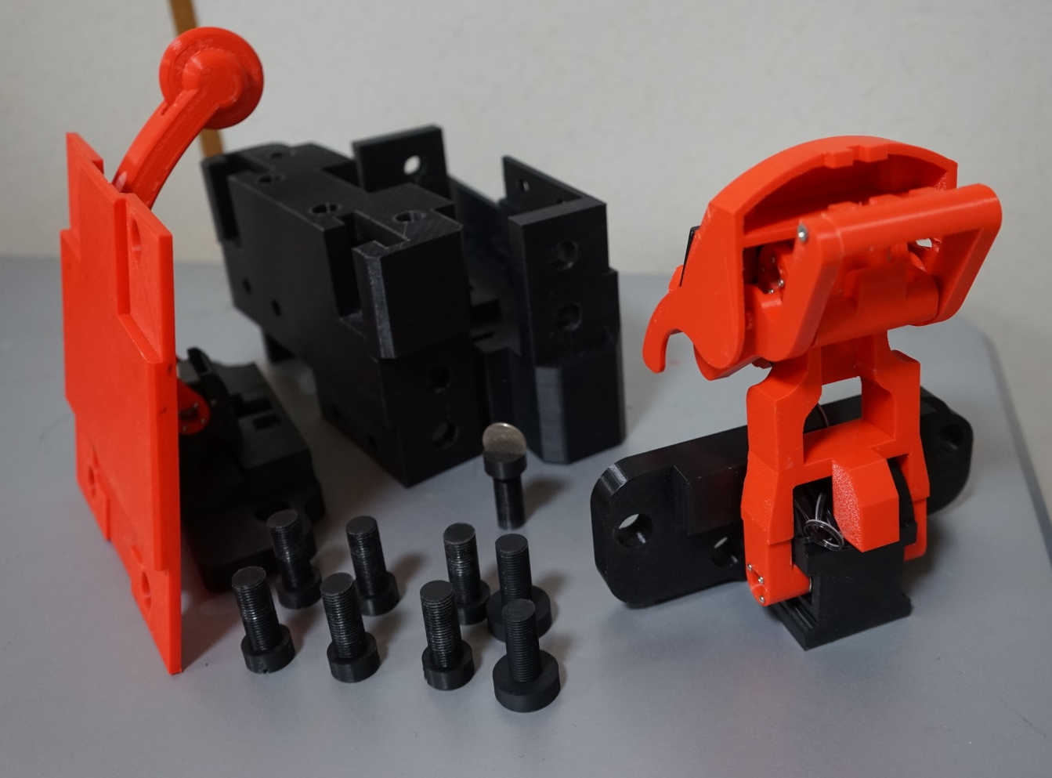

Slide 10
